Slide 1
Das Sprach- und Dialektspektrum im Alpenraum
Gruppenmitglieder: Lena Zelinka, Benedikt Arnthof und Julia Höpler
Projektpartner: Dr. Stephan Lücke, IT-Gruppe Geisteswissenschaften
Betreuer: Patrick Kaiser

Slide 2
Gliederung
Einführung
Crowdsourcing
Unterschiedliche Belege im Alpenraum
Quellen/Packages in R
Schlussbemerkung

Slide 3
Einführung – Projektbeschreibung
ein seit 2014 von der DFG gefördertes Langzeitprojekt
Untersuchung des Sprach- und Kulturraums im Alpenraum

Slide 4
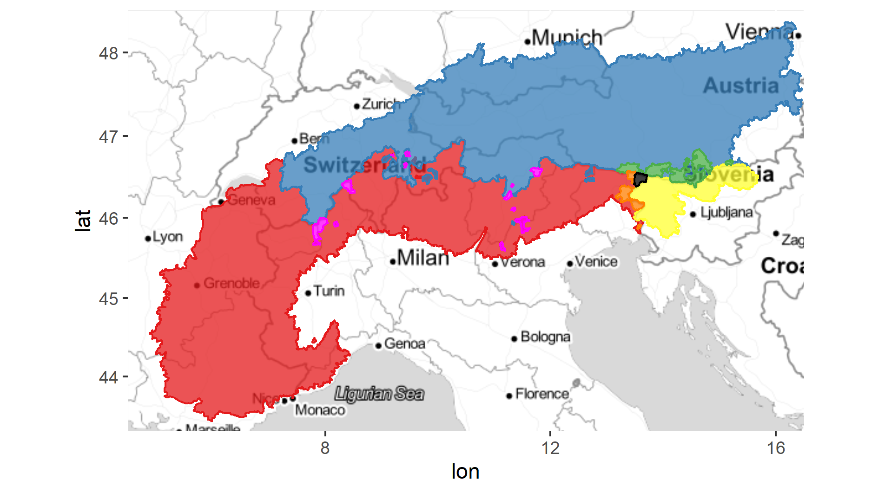
Sprachgebiete
Sprachgebiete
Romanisch
Germanisch
Slavisch
romanisch-germanisch
romanisch-slavisch
germanisch-slavisch

Slide 5
Einführung – Projektbeschreibung
ein seit 2014 von der DFG gefördertes Langzeitprojekt
Untersuchung des Sprach- und Kulturraums im Alpenraum
Ziel des Projekts:
Vielzahl von Dialekten zusammentragen und öffentlich zugänglich zu machen

Slide 6
Einführung - Studiendesign
Sammeln von georeferenzierten Sprachdaten
Gesammeltes Material stammt aus Sprachatlanten
Sprachatlas: Sammlung von Sprachkarten eines Gebietes
Ergänzung um weitere Daten (u.a. Fundorte lateinischer Inschriften im Alpenraum)
Ausgleich von Inkonsistenzen im Atlasmaterial durch das sog. Crowdsourcing
Crowdsourcing: Informanten im Internet sollen dialektale Bezeichnungen der für VA relevanten Konzepte beisteuern

Slide 7
Einführung
Crowdsourcing:
Untersuchen des Crowdsourcings auf Georeferenzierung und Chronoreferenzierung
2. Teilprojekt:

Slide 8
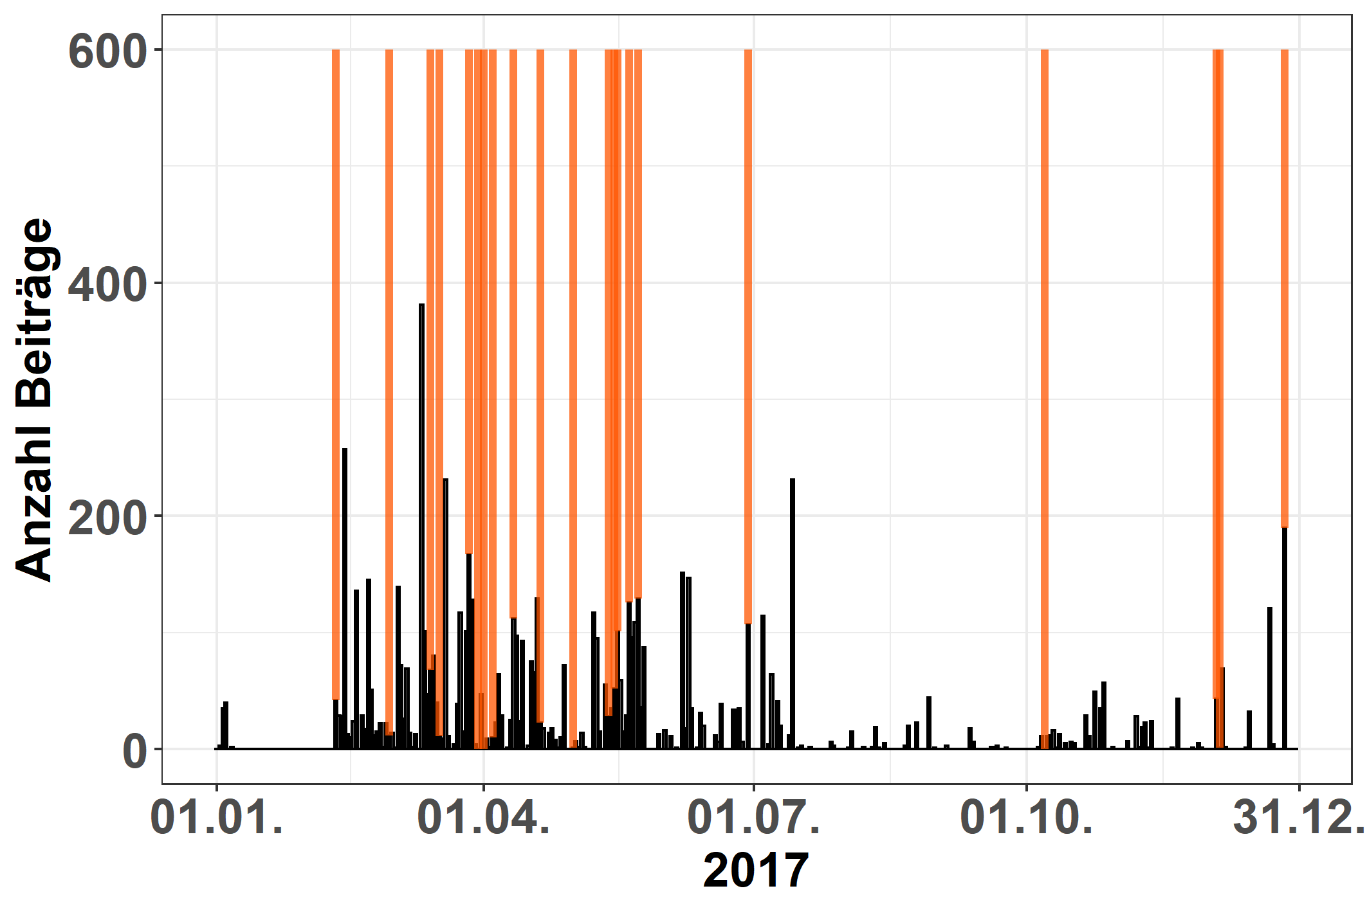
Publicity-Aktionen
Legende
Publicity-Aktionen
Einträge in das
Crowdsourcingtool

Slide 9
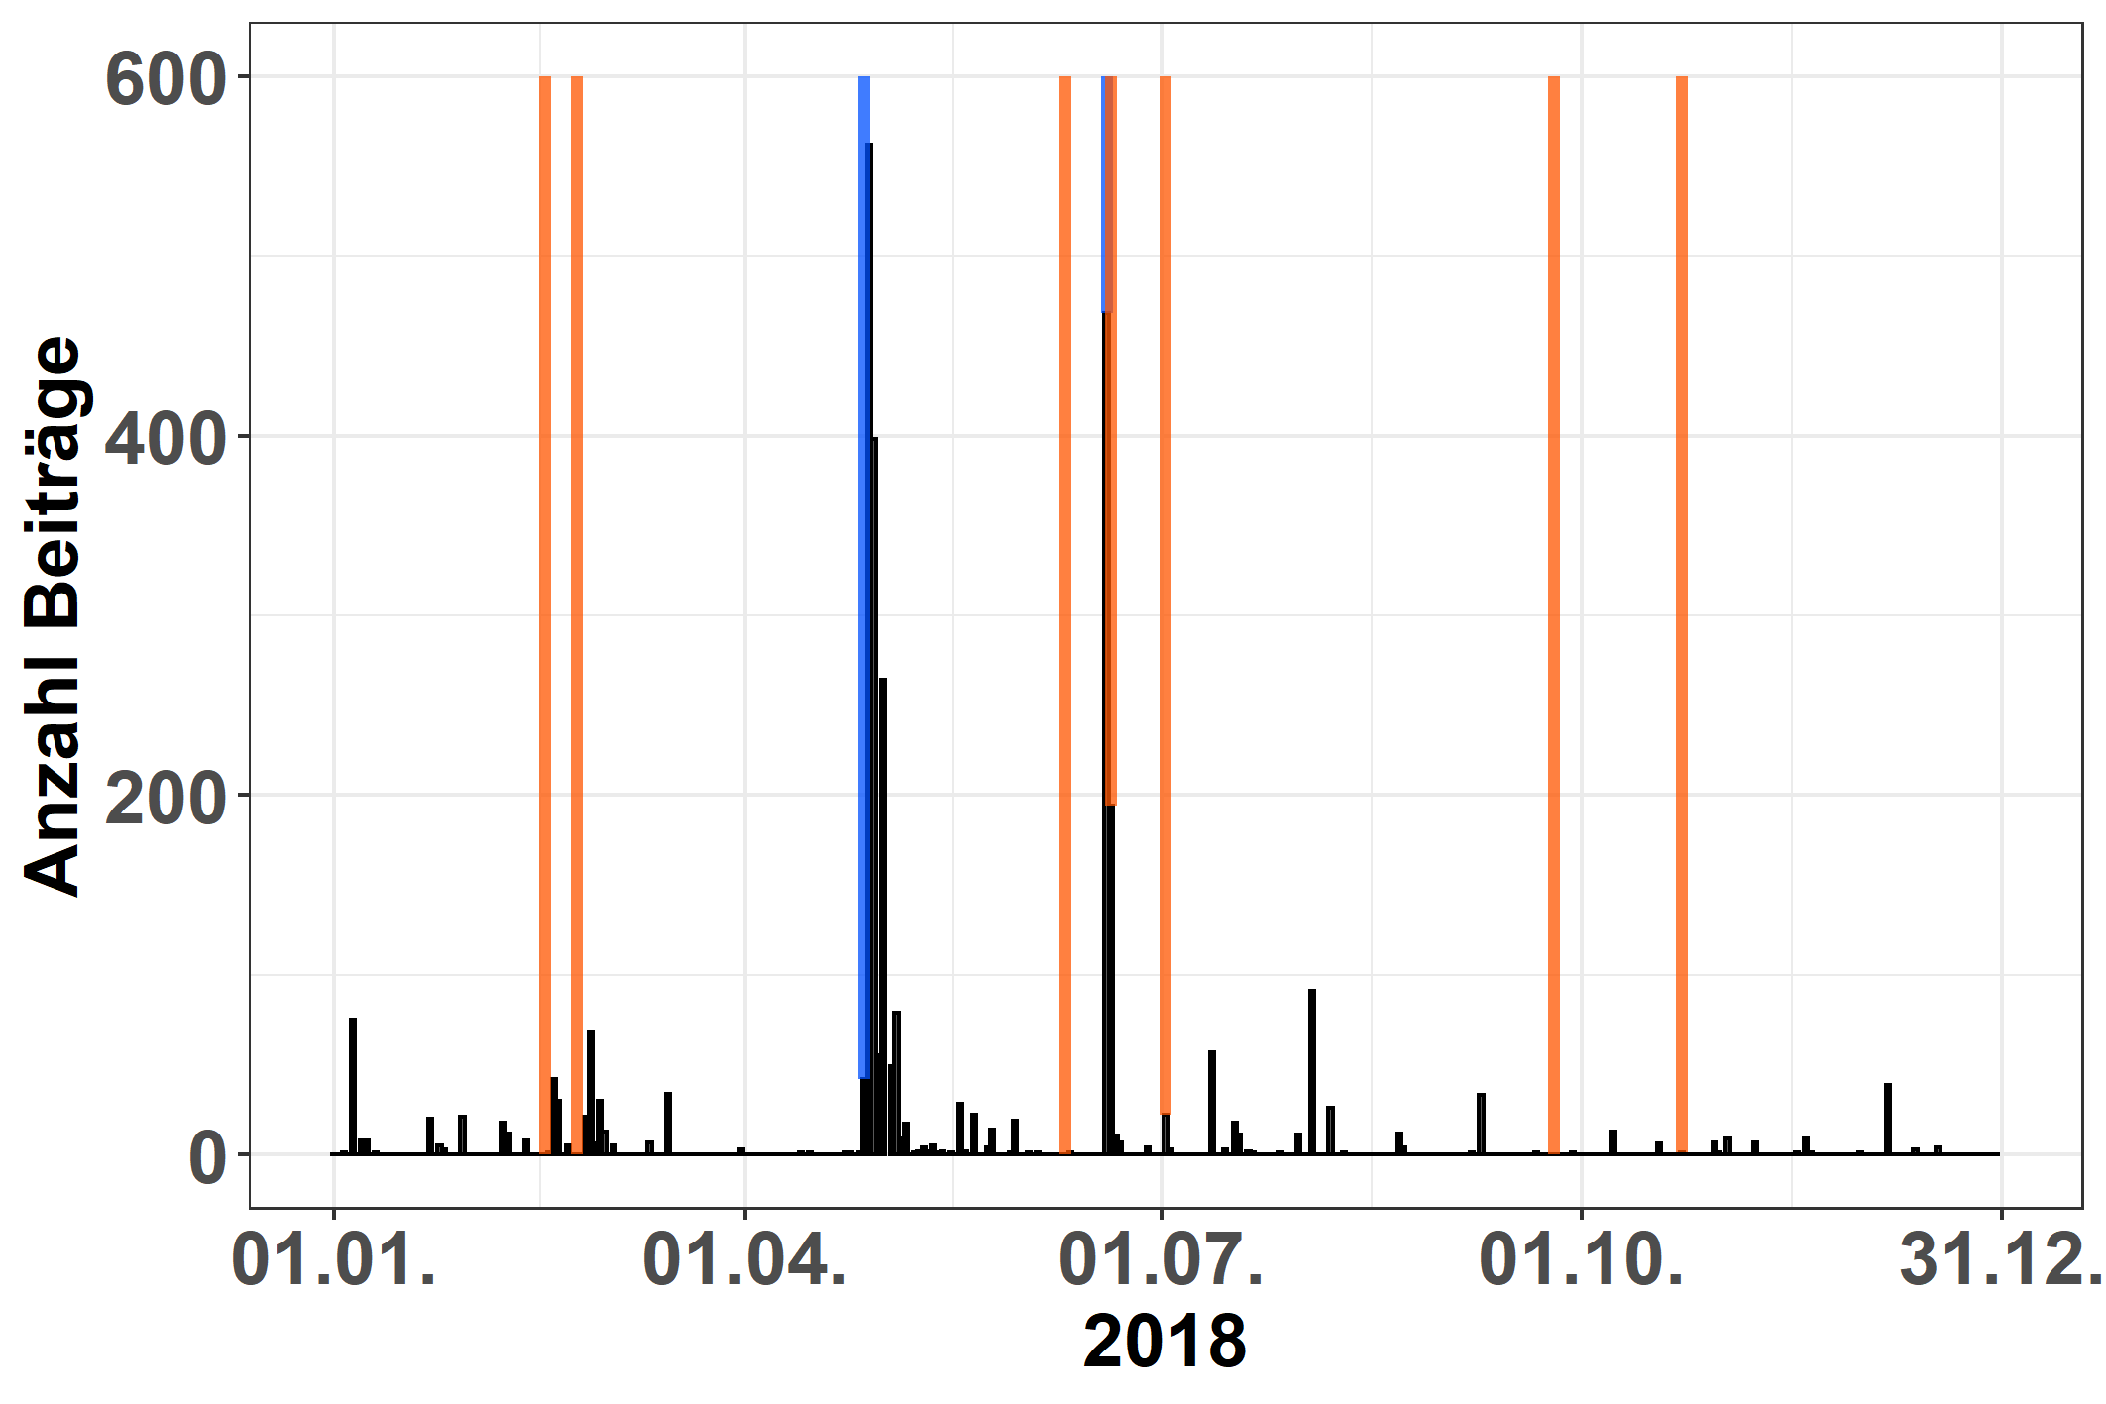
Publicity-Aktionen
Legende
Publicity-Aktionen
Einträge in das
Crowdsourcingtool
Top-Aktionen

Slide 10
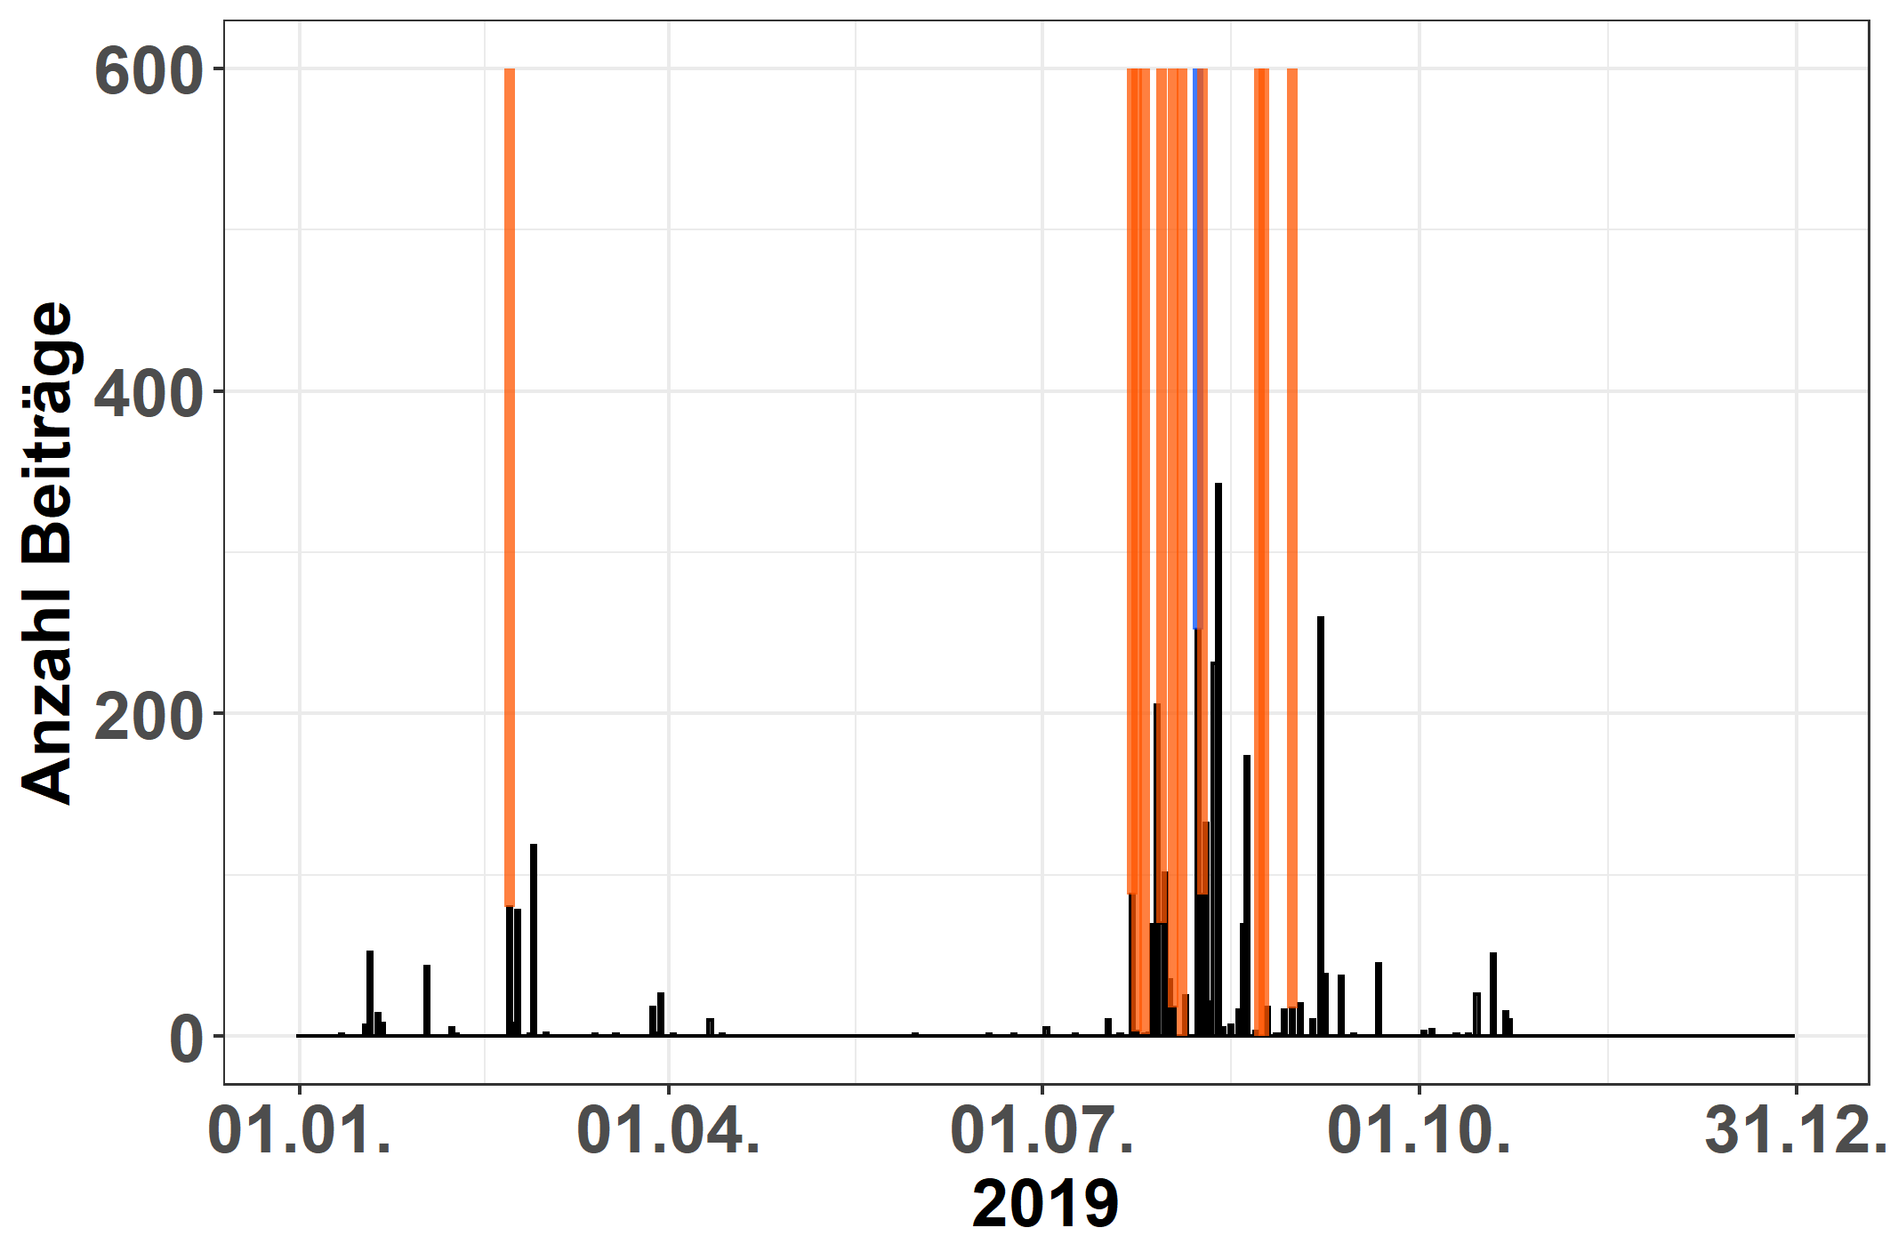
Publicity-Aktionen
Legende
Publicity-Aktionen
Einträge in das
Crowdsourcingtool
Top-Aktion

Slide 11
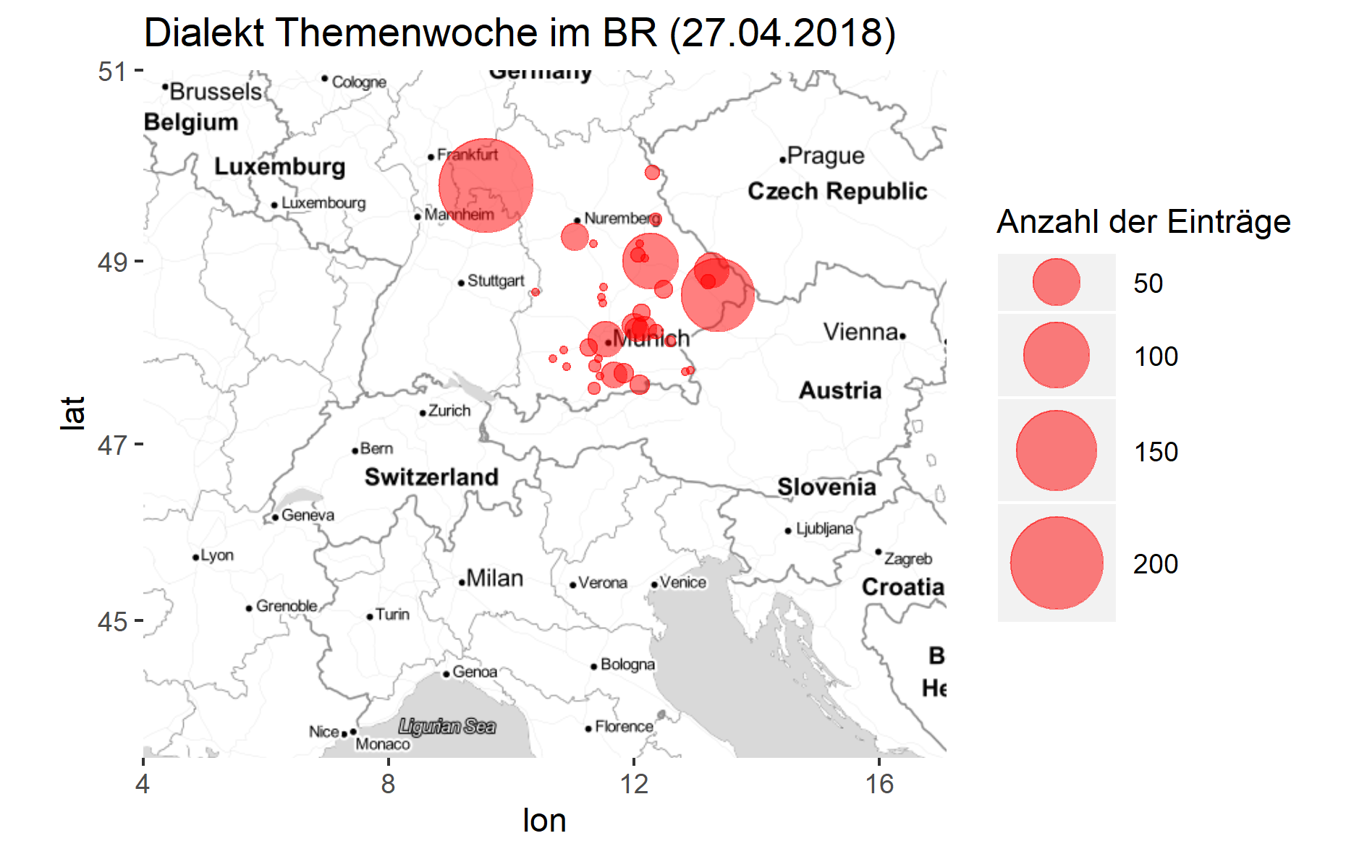
Top-1-Aktion

Slide 12
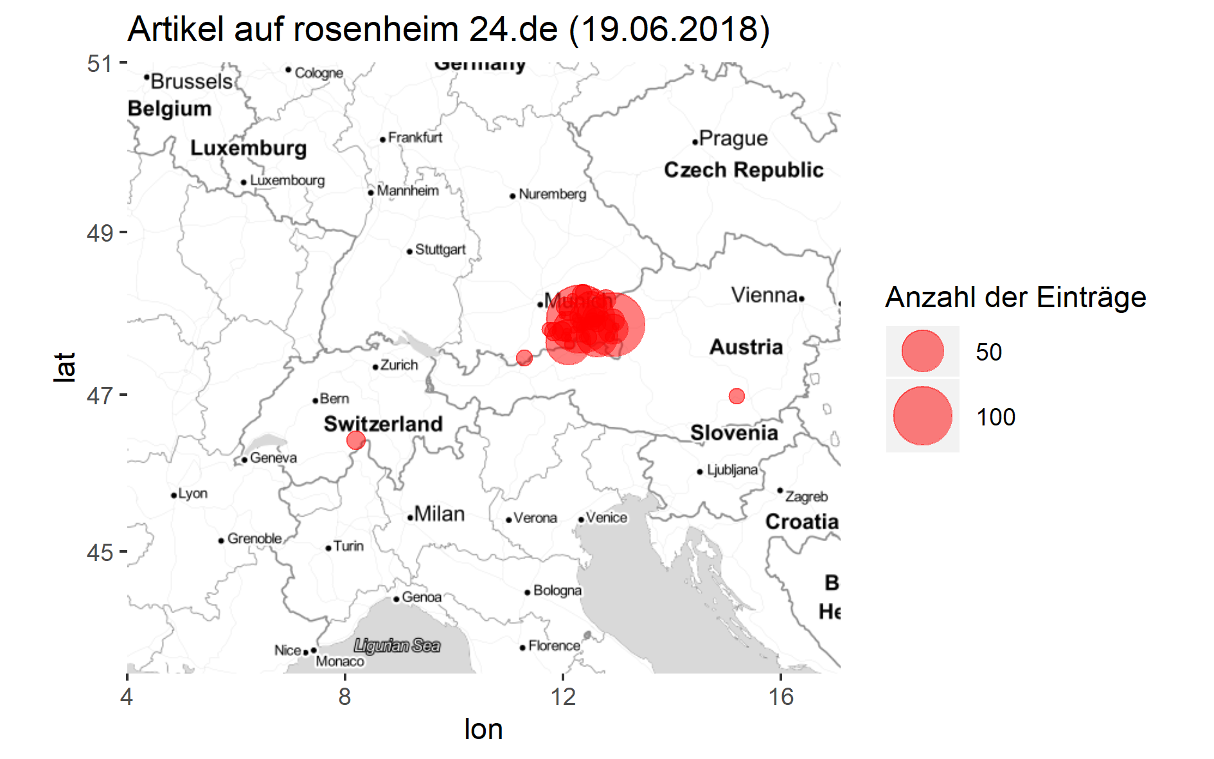
Top-2-Aktion

Slide 13
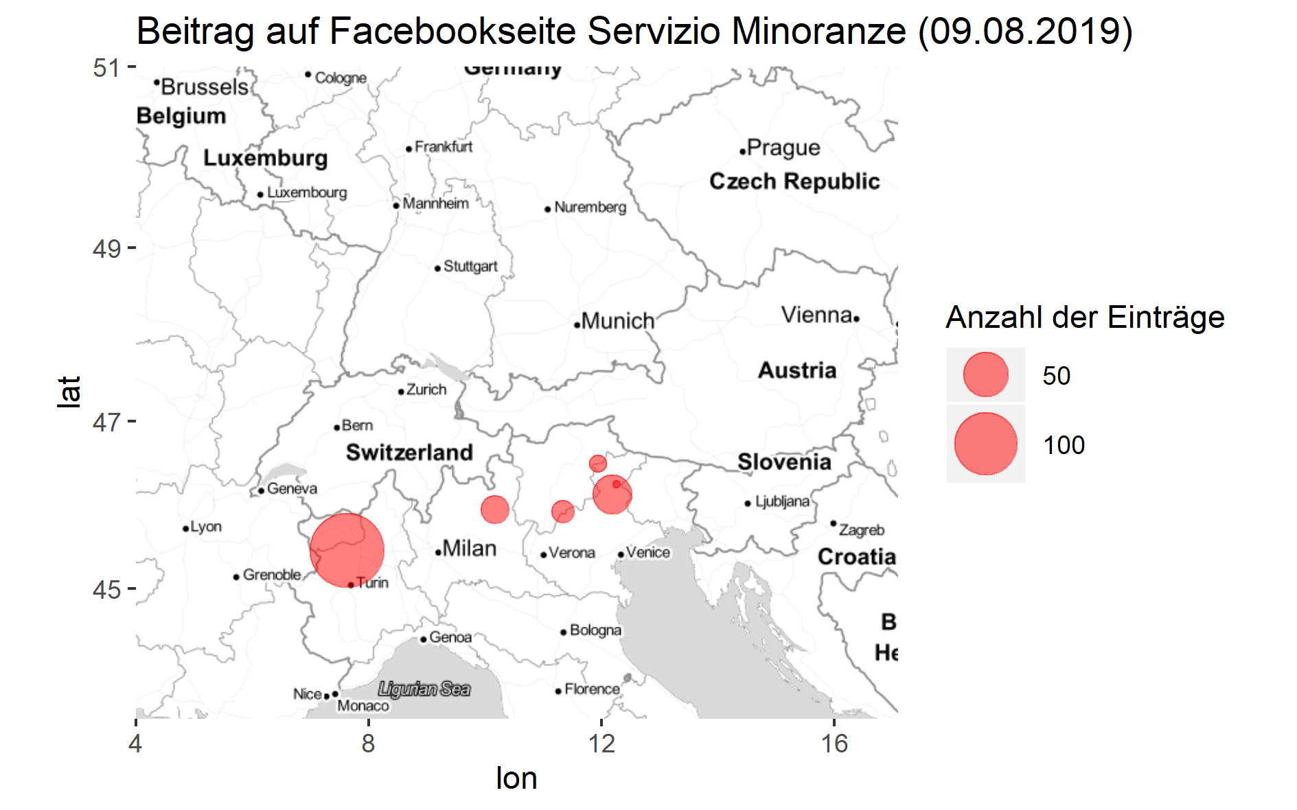
Top-3-Aktion

Slide 14
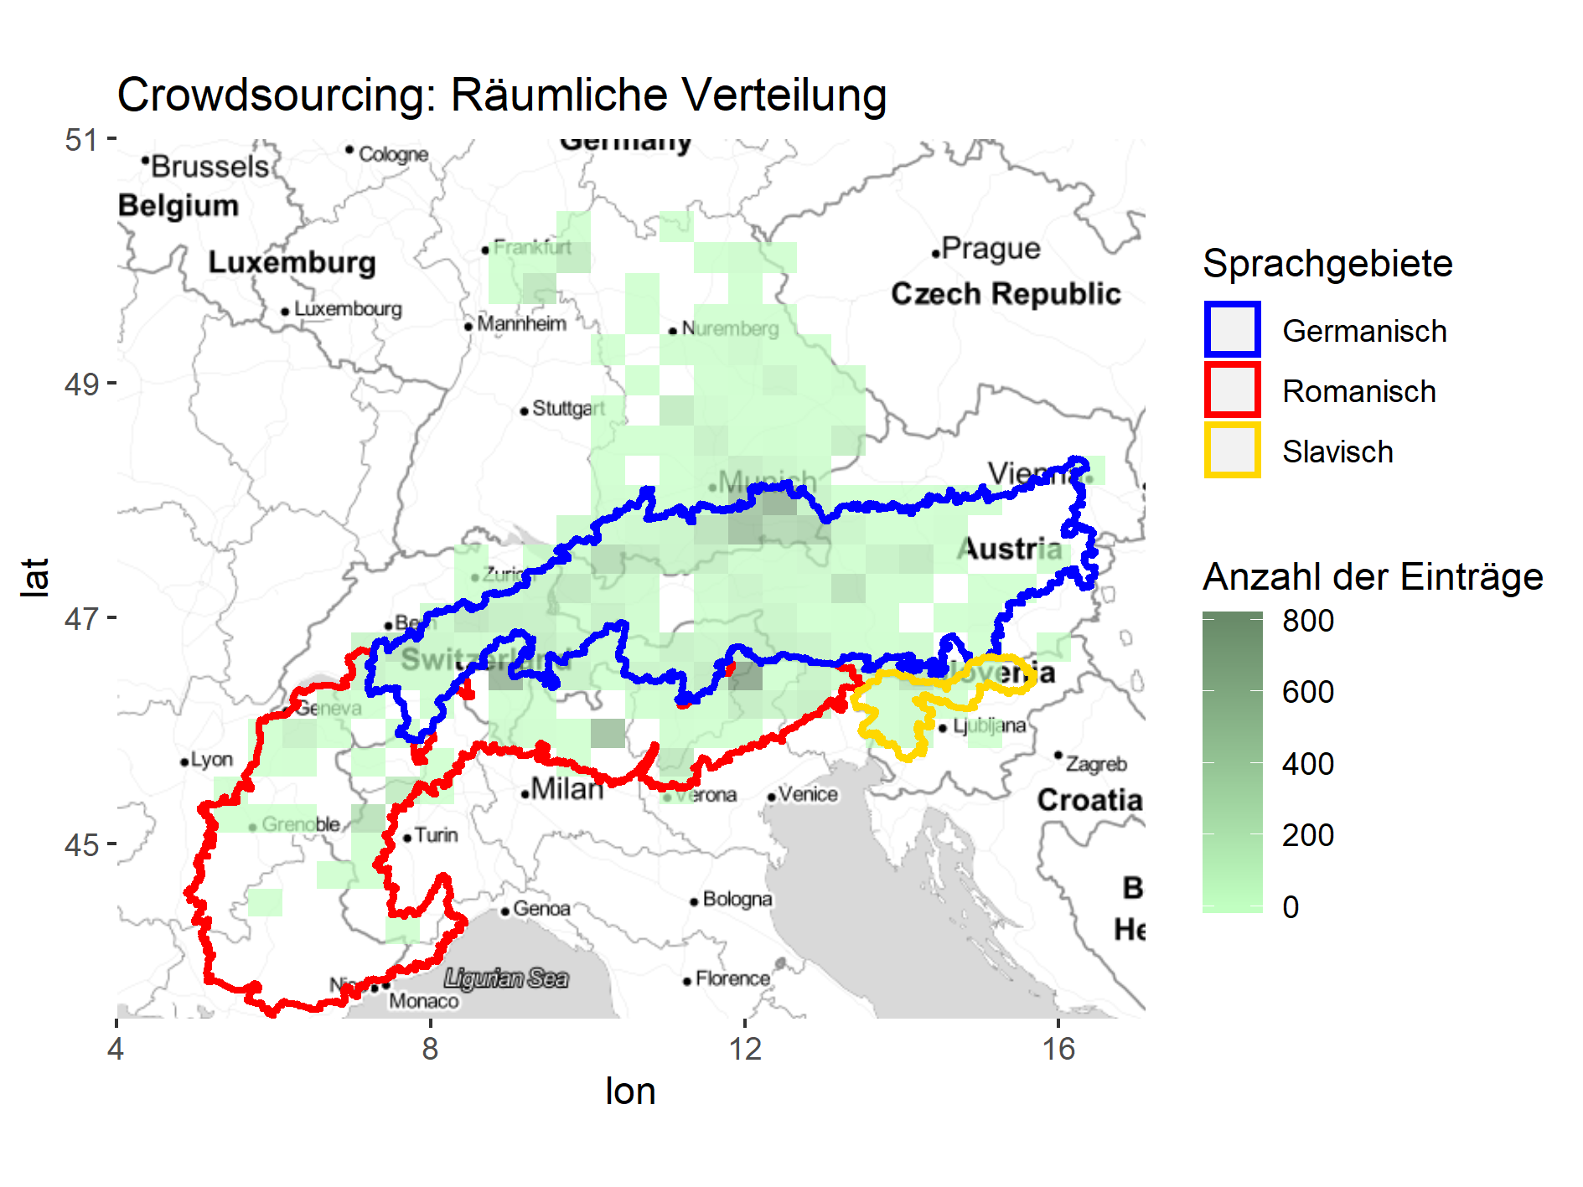

Slide 15
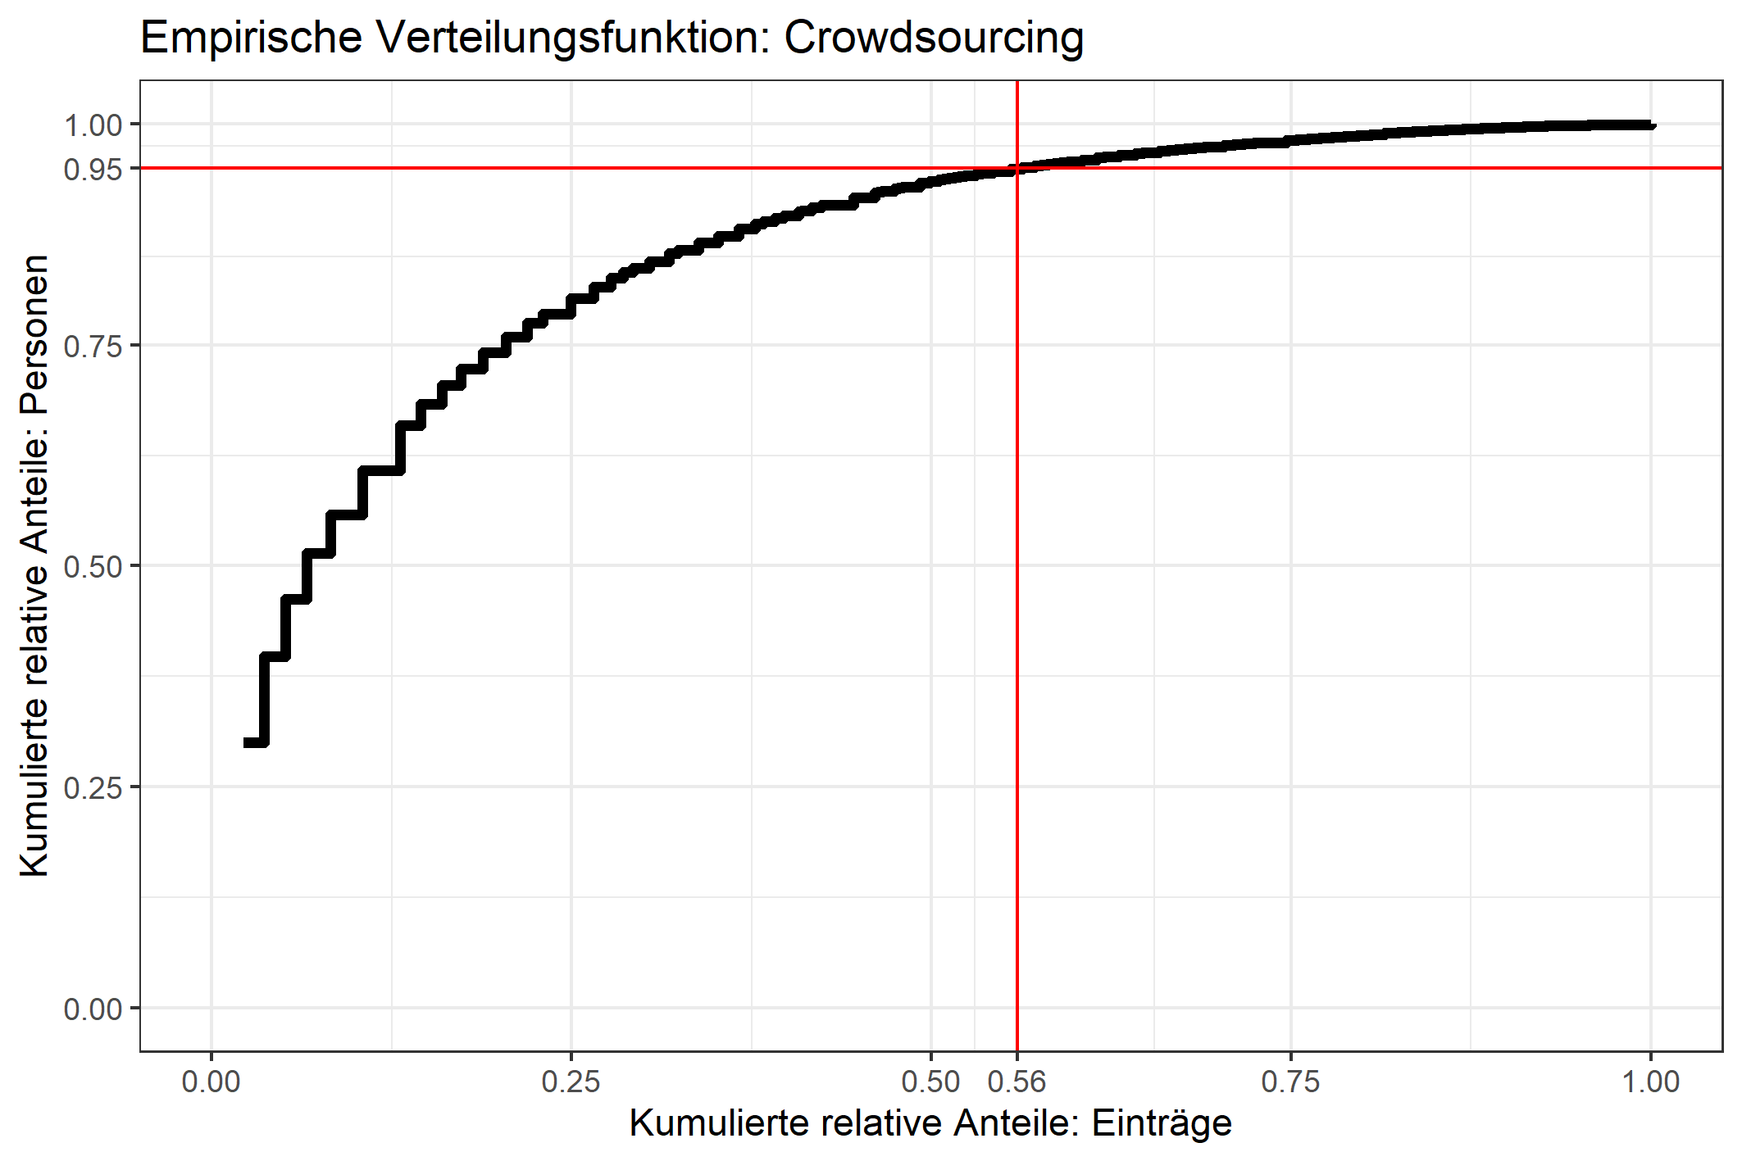
Power User

Slide 16
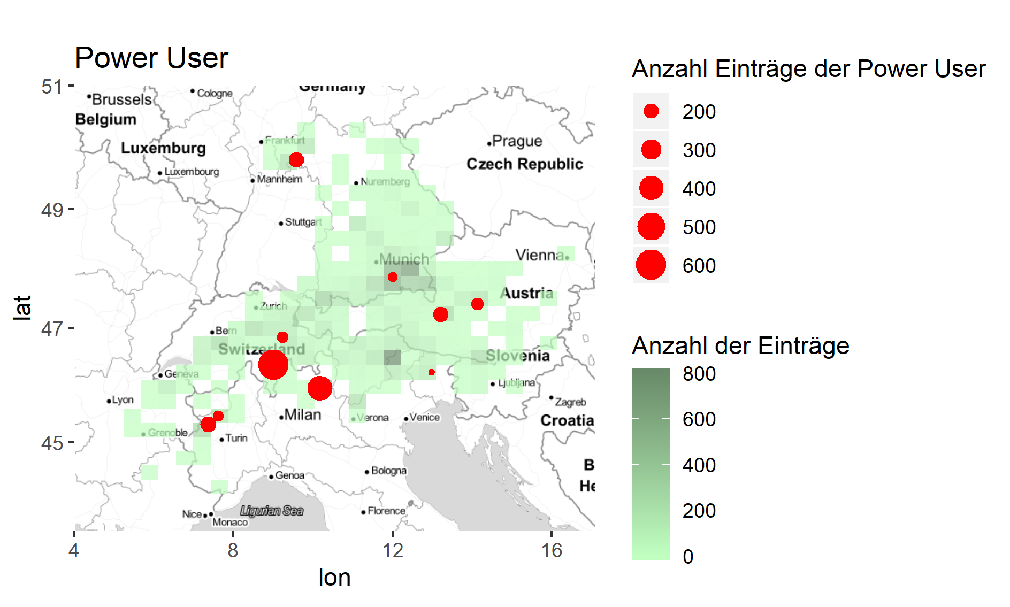

Slide 17
Geschichteter Kategorienplot ?

Slide 18
Fazit (TP 1)

Slide 19
Lat. Inschriftenfunde
Häufen sich romanische Basistypen in der Nähe von Zentren lat. Inschriftenfunde?
Basistyp: gemeinsame lexikalische Wurzel aller Belege, die auch zu mehreren Sprachfamilien gehören können
Romanische Basistypen: Lateinisch und Vorrömisch
Betrachtungsebenen:
- Belege aus der romanischen Sprachfamilie
- Belege aus der germanischen Sprachfamilie
- Belege aus der slavischen Sprachfamilie

Slide 20
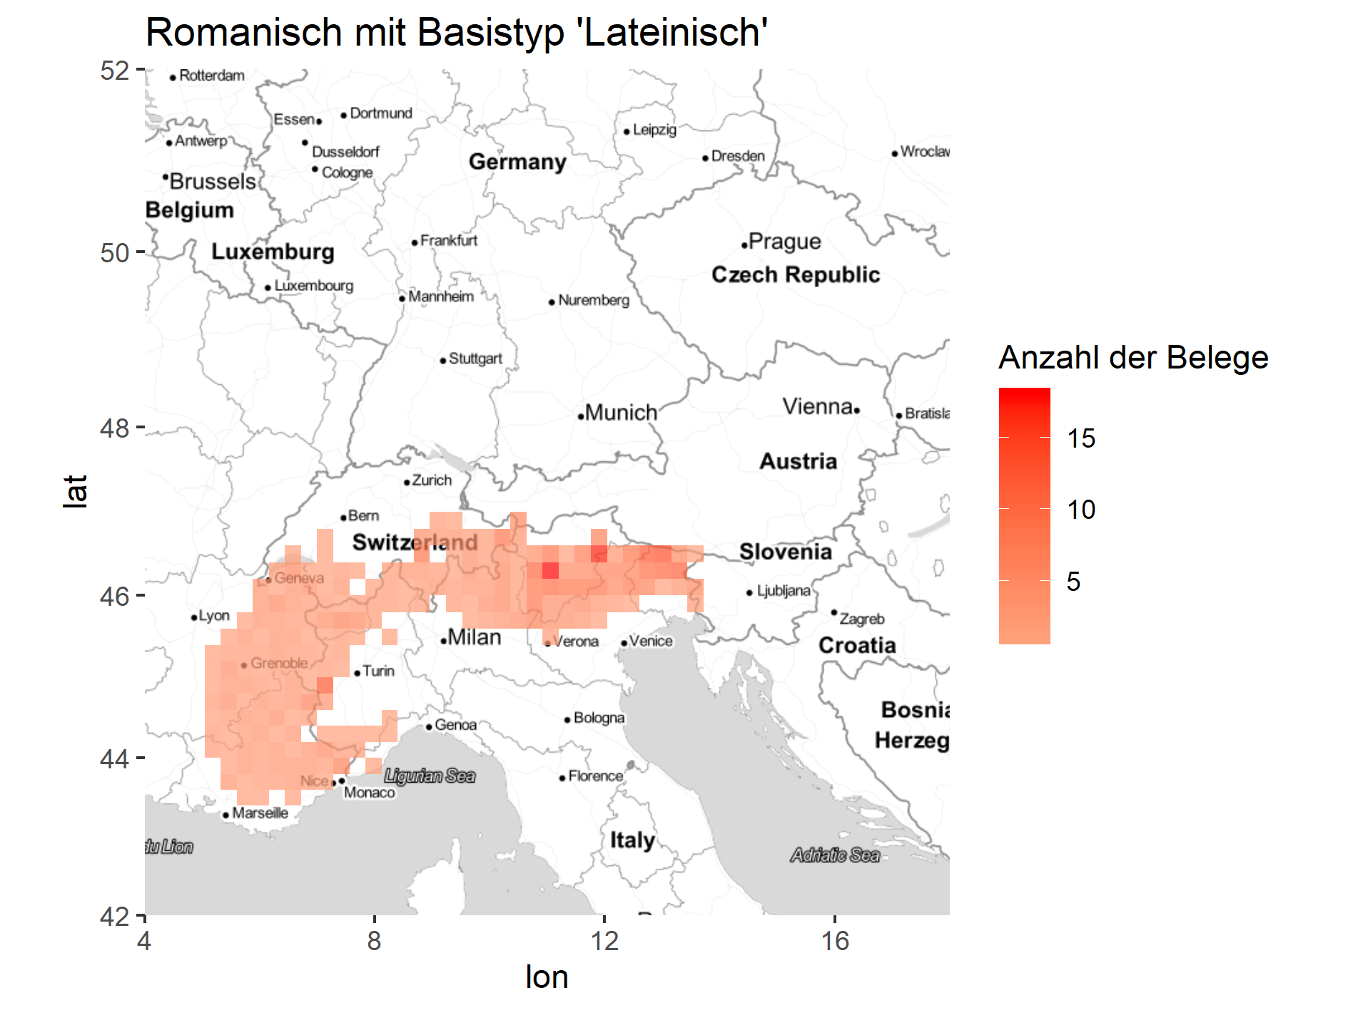

Slide 21
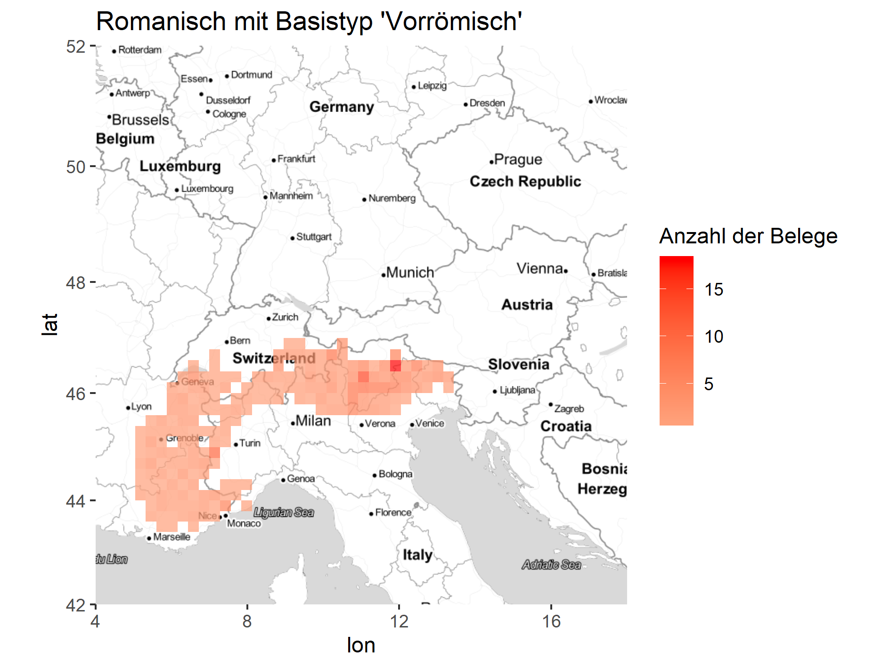

Slide 22
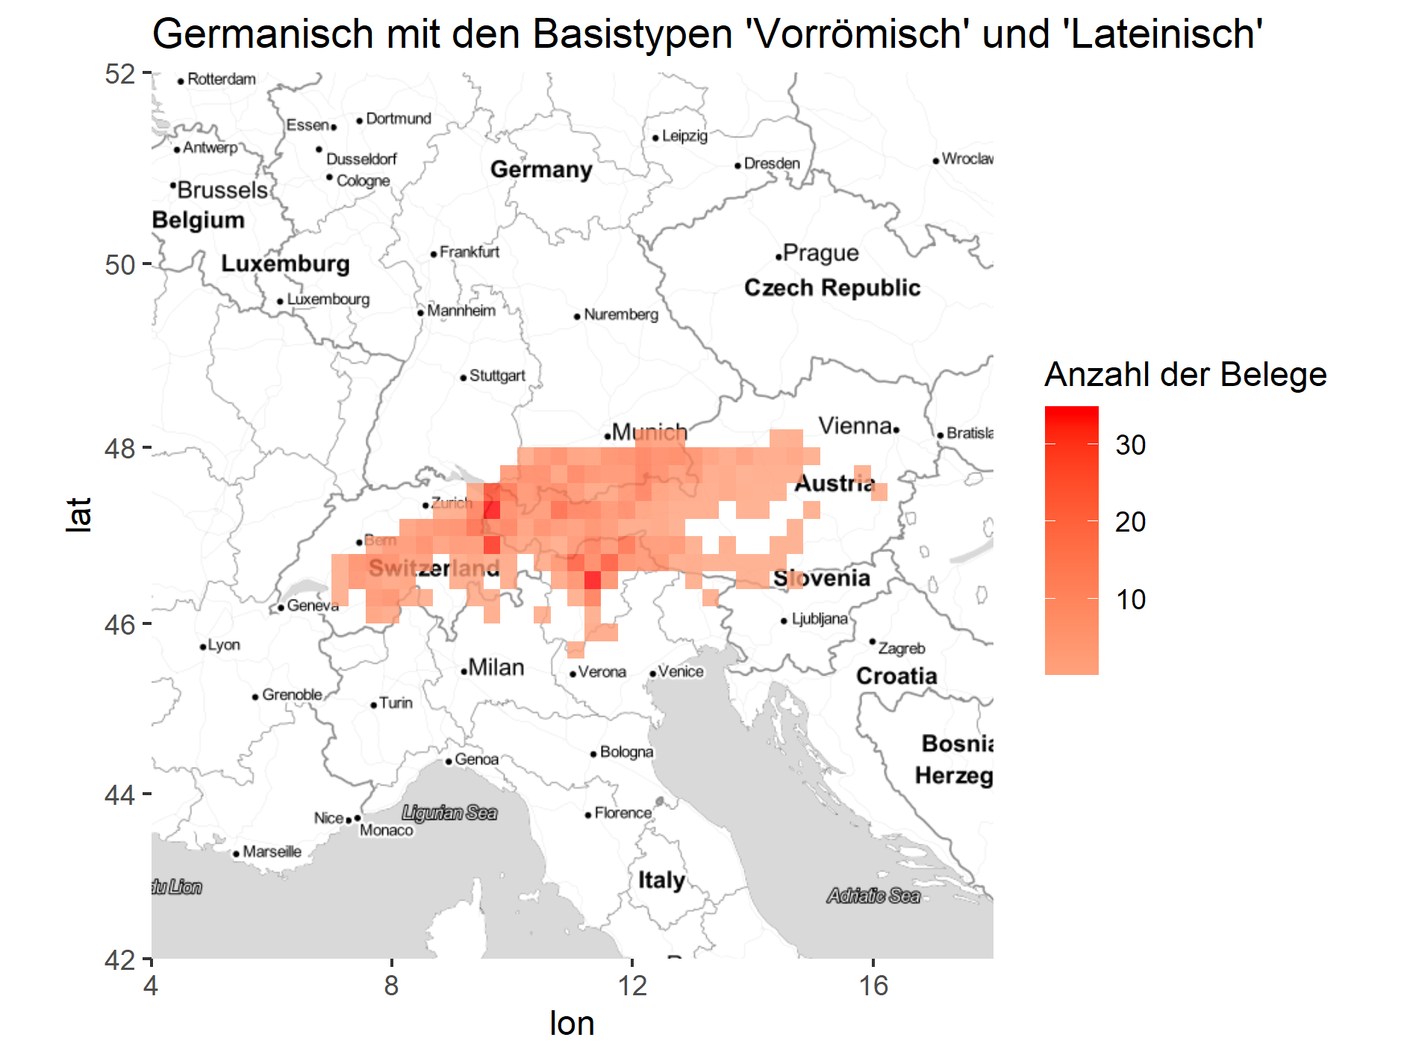

Slide 23
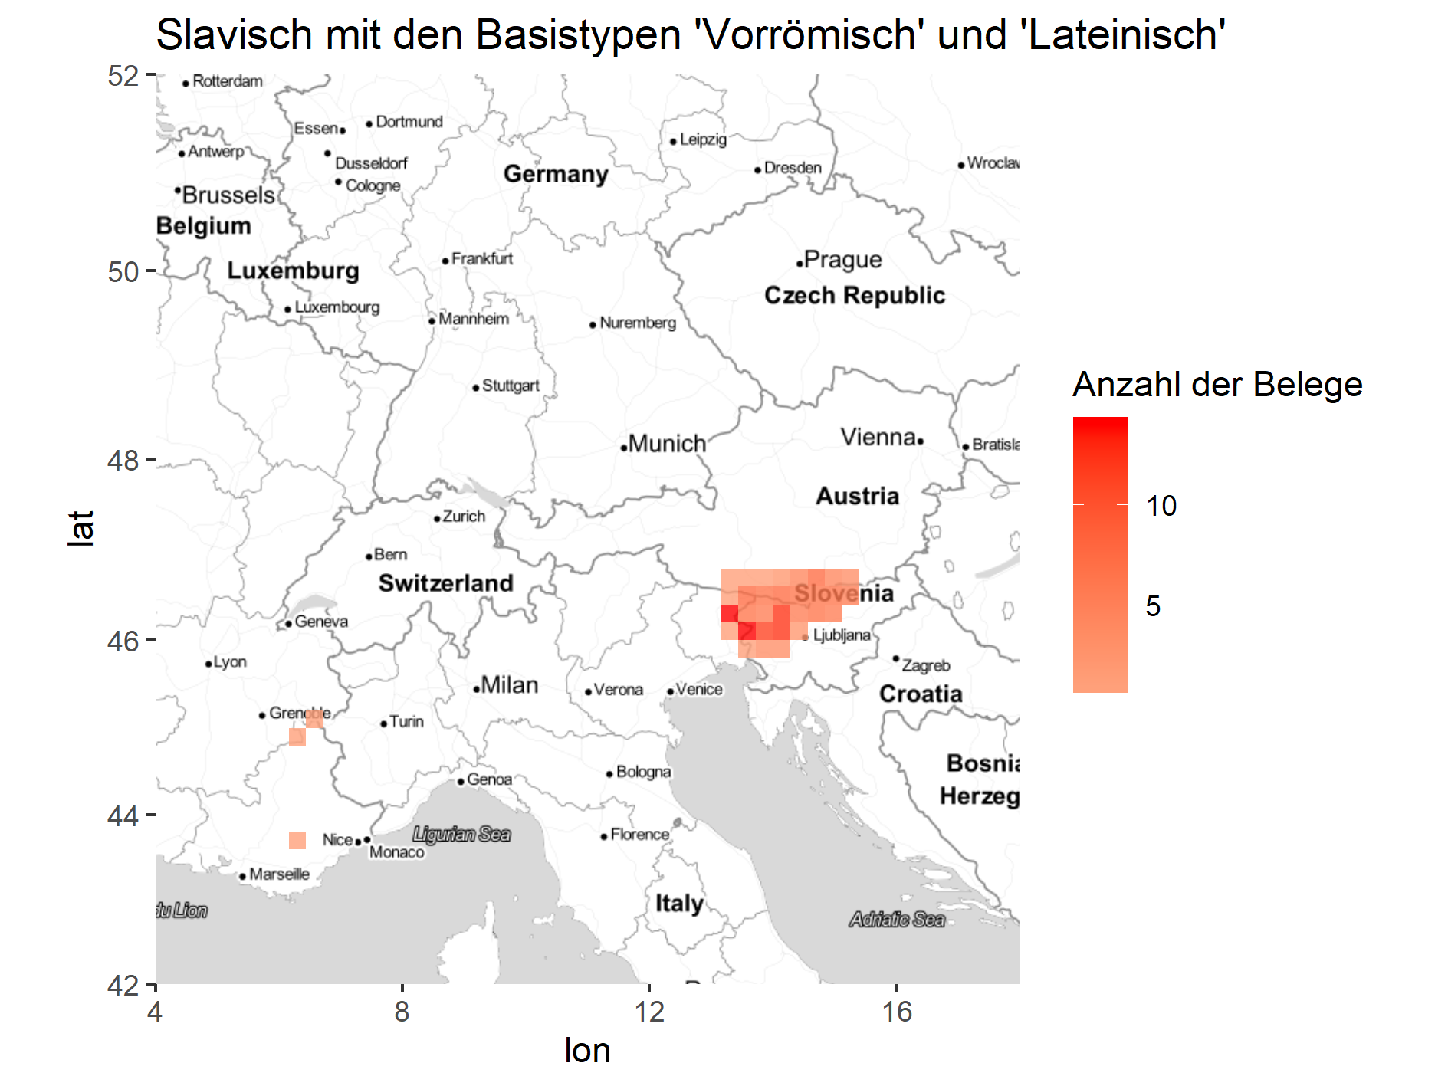

Slide 24
Tabula
- Häufung lateinischer Inschriften in der Umgebung von Ortschaften, die auf der Tabula Peutingeriana erscheinen?
→ Vergleich der Geodaten

Slide 25
Fazit (TP 2)

Slide 26
Quellen/Packages
Verba Alpina Website: https://www.verba-alpina.gwi.uni-muenchen.de/?page_id=162&db=191
Wikipedia https://de.wikipedia.org/wiki/Crowdsourcing
dplyr
sp
ggplot2
ggmap
dplyr
ineq
mapview
Raster
sf
stringr
reshape2
rgeos

Slide 27
Schlussbemerkung

Slide 28
Anhang
Top 4 – 10 Aktionen

